Slide 1
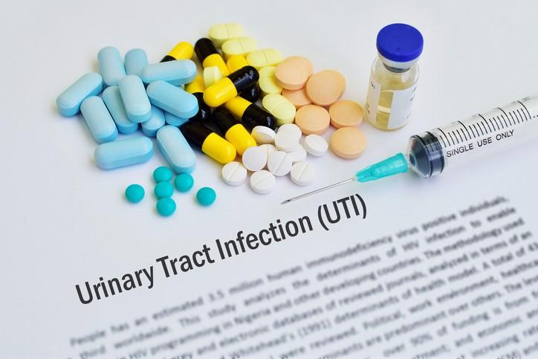
ITU&Urocultura
Interpretare rezultate
Olga Sofronie
Microbiolog, MSP, Asistent universitar
USMF N. Testemiţanu
RMC, SCR

Slide 2

Managementul inadecvat al ITU
Suspecţia infecției tractului urinar (ITU) este una dintre cele mai frecvente cauze ale prescrierii inadecvate de antibiotice în spital
Pacient greșit
- Tratarea pacienților cu bacteriurie asimptomatică (BAS)
Antimicrobian greșit
- Alegerea inadecvată a terapiei de primă linie
Durată greșită
- Tratarea ITU/ITUAC prea mult timp
Doza greșită
- tratarea conform recomandărilor neactualizate
Calea de administrare inadecvată
- rareori se realizează ajustarea tratamentului: ex. IV oral

Slide 3
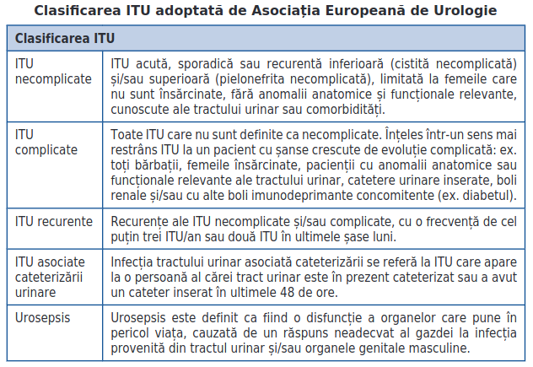
Tipuri de ITU
Infecția tractului urinar (ITU):
  Cistita: infecţie a vezicii urinare.
  Pielonefrita: infecție care implică rinichii și tractul urinar superior.
  ITU asociată cateterului (ITUAC): prezența unui cateter urinar permanent cu semne și simptome de ITU cu urocultură pozitivă și nicio altă sursă de infecție identificată.
Bacteriurie asimptomatică (ASB):
izolarea bacteriilor în urină la niveluri adesea considerate clinic semnificativ (> 100.000 UFC/mL), +/- piurie, la pacienții FĂRĂ simptome de ITU.
EAU Guidelines on Urological Infections, 2023

Slide 4
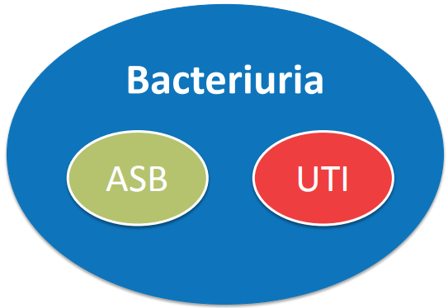
Relația bacteriuriei cu BAS și ITU
O urocultură pozitivă poate fi rezultatul contaminării, bacteriuriei asimptomatice
sau unei infecții adevărate care implică fie tractul urinar inferior și/sau superior
Uroculturile testează prezența bacteriilor în urină. Bacteriuria nu este un indiciu exclusiv al ITU/ITUAC.
Bacteriuria asimptomatică apare atunci când pacienții au o urocultură pozitivă, dar nu prezintă simptome specifice ITU. Adesea, aceasta se va prezenta ca urină tulbure.
Medicii trebuie să trimită în laborator uroculturi atunci când au suspiciuni clinice semnificative de infecție pentru a evita detectarea bacteriuriei asimptomatice.
BAS
ITU
Contaminare

Slide 5
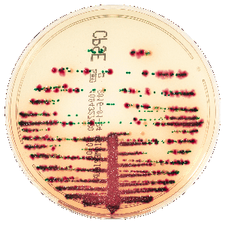
Contaminare?
Pacient asimptomatic, examen fizic normal, prezența a ≥3 microorganisme (specimen contaminat grosier).
Ar trebui să se recolteze o altă probă pentru urocultură? NU
• Este asimptomatic
• Nicio indicație pentru cultură
• Oferiți educație pacientului privind modul de recoltare.

Slide 6
Impactul uroculturii
20-83% dintre pacienții cu bacteriurie asimptomatică primesc antibiotice care nu sunt necesare pentru a trata ITU suspectă.
Uroculturile pozitive duc la utilizarea inadecvată a antibioticelor
  – 57% dintre pacienții asimptomatici au primit antibiotice atunci când rezultatele uroculturilor de la internare au devenit pozitive.
Antimicrobienele sunt de obicei prescrise inadecvat pentru bacteriuria simptomatică, conducând la apariția rezistenței antimicrobiene.
Apariția unor microbi rezistenţi la medicamente într-o țară sau o unitate a unui spital pune în pericol toți pacienții - actuali și viitori.

Slide 7
Semnele şi simptomele clinice ale ITUAC (asociată cateterizării)
DA: ITUAC
Febră
Frisoane
Starea psihică alterată
Starea de rău/letargie
Durere de flanc
Sensibilitatea unghiului costavertebral
Hematurie acută
Disconfort pelvin
Disurie, urgență, frecvență
Durere sau sensibilitate suprapubiană
NU: ITUAC
Schimbarea culorii urinei
Urina cu miros urât
Urina tulbure
Sedimentul urinar
(semne şi simptome care de obicei sunt confundate cu indici ai unei infecţii)

Slide 8
Strategii tehnice - urocultura
NU se realizează urocultura decât dacă este indicat clinic!
Când se obține o urocultură
  - Simptome focale care sugerează o ITU sau ITUAC
    Simptomele includ: sensibilitate unghiului costovertebral, durere de flanc, disconfort pelvin, hematurie acută, febră, frisoane.
  - Semne și simptome de sepsis la pacienții fără sursă clară
  - Anterior intervenţiilor urologice
  - Sarcină
Când se EVITĂ obținerea unei uroculturi
  - Screening la internare fără semne și simptome
  - Screening pentru intervenții chirurgicale non-urologice
  - Persoane în vârstă şi diabetici, asimptomatici pt ITU
  - Calitatea urinei (culoare, sediment, turbiditate, miros)
  - Piurie la pacienţi asimptomatici

Slide 9

Diagnosticul de laborator & Interpretare rezultate

Slide 10
Analiza generală de urină - Puncte cheie
Peste 90% dintre adulții în vârstă cu uroculturi pozitive (bacteriurie) au piurie.
Dacă esteraza leucocitară, nitriţii şi num. leucocite sunt negative - puternic predictiv că NU este prezentă ITU.
Număr mare de celule epiteliale scuamoase sugerează contaminarea specimenului.
Num de leucocite < 5/cv (norma) - lipsa infecţiei.
BAS (bacteriuria asimptomatică) NU trebuie tratată cu antibiotice, excepţie:
- sarcină
- proceduri invazive urologice
Testarea culturilor de vindecare NU trebuie efectuată

Slide 11
Interpretarea analizei generale de urină
Indicator | Normal | Anormal | Intepretare | Avertismente
Leucocite | <5/cv | ≥ 5/cv | Normal: ITU improbabilă, valoare predictivă negativă >90% Anormal: nespecific pt ITU*; poate apărea în alte afecțiuni, inclusiv ITS sau dermatită genitală. | Mai puţin sensibil la pacienţii neutropenici (de ex. neutrofile <500 celule/μL).
Esteraza leucocitară | Absent | Prezent (orice) | Normal: ITU puțin probabilă Anormal: nespecific*. Indică leucocite în urină. | Mai puțin specific decât num. leucocite pentru ITU.
Nitrit | Absent | Pozitiv | Normal: nu exclude ITU (sensibilitate scăzută) Anormal: indică prezența anumitor bacterii, inclusiv E. coli. Nu face diferența între BAS, contaminare sau infecție | Anumite bacterii nu produc nitriți, inclusiv Enterococcus.
Bacterii | Absent | Prezent | Normal: nu s-au vizualizat bacterii. Anormal: indică prezența bacteriilor. Nu face diferența între BAS, contaminare sau infecție. | Sensibilitate scăzută.
Notes:
Cauzele ale prezenţei leucocitelor și esterazei leucocitare în urină includ ITS, dermatită genitală, boli inflamatorii și autoimune (boala Kawasaki, lupus eritematos sistemic etc.), cateter urinar prezent sau recent. Uneori nu se identifică nicio cauză.

Slide 12
Interpretarea AU
Piuria este adesea interpretată ca o dovadă directă a infecției. Cu toate acestea, piuria este frecventă în bacteriuria asimptomatică, în special la vârstnici și la cei cu catetere permanente, 0.7-27% pacienţi cu diabet.
Astfel, absența piuriei sau neevidențierea leucocitelor este mai utilă dpv clinic decât prezența acesteia.
Interpretarea rezultatelor testelor se va realiza în corelare cu simptomele clinice, prezenţa sau absenţa piuriei (asociată cu infecţia) şi a celulelor epiteliale scuamoase, care indică o contaminare, excepţie fiind unele grupuri de pacienţi.

Slide 13
INTERPRETAREA REZULTATELOR Uroculturii
Urocultura este o testare cu două momente critice, stadiul preanalitic (recoltarea, informația clinică) şi interpretarea microbiologică. Dacă interpretarea prezintă unele deficienţe, este necesară prelevarea repetată a probei (nivelul bacteriuriei 10³-10⁴ UFC/ml)
Patogenii primari implicaţi în ITU, cum ar fi E. coli şi S. saprophyticus, Salmonella spp. şi micobacteriile sunt considerate semnificative în cantități mici (≥10³ UFC/ml)
Patogenii secundari sunt mai puţin implicaţi în ITU necomplicate, dar sunt frecvent izolaţi în IAAM şi atunci când factorii anatomici favorizează dezvoltarea lor (ex. K. pneumonia, K. oxytoca, P. mirabilis, M. morganii, Enterococcus spp.,)
Mai puţin suspecte - unele microorganisme Gram pozitive (S. agalactiae, Aerococcus urinae, SCN alţii decât S. saprophyticus) şi unele Gram negative (Acinetobacter spp., Oligella urethralis, Stenotrophomonas maltophilia, Burkholderia cepacia), alte Pseudomonadaceae şi Candida spp., în special C. albicans, C. glabrata. Acestea se consideră agenţi etiologici potenţiali ai ITU, la izolări repetate în cantităţi semnificative

Slide 14
INTERPRETAREA REZULTATELOR Uroculturii
Izolatele de S. agalactiae se raportează chiar şi la o creștere nesemnificativă la femeile gravide şi persoanele cu diabet.
Infecţiile cauzate de Candida spp. frecvent sunt întâlnite la pacienții cu cateter urinar sau cu anamnestic de examinări instrumentale, intervenţii chirurgicale şi antibioterapie.
SCN deseori reprezintă flora de contaminare sau colonizare.
SCN (excepție, S. saprophyticus) nu sunt consideraţi agenţi etiologici ai ITU, cu excepţia cazurilor de izolare a acestora în ASP, în probele repetate recoltate aseptic şi în corelare cu starea clinică a pacientului (lipsa simptomelor în colonizare).

Slide 15


Standarde de testare & interpretare a TSA
Metodologiile și valorile de interpretare a rezultatelor testelor de sensibilitate sunt efectuate conform celor două sisteme cele mai frecvent utilizate la nivel mondial:
EUCAST (Comitetul european pentru testarea sensibilităţii la antimicrobiene) - standar european, funcționează ca şi comitet de breakpoint al EMA (European Medicines Agency) și ECDC.
https://www.eucast.org/clinical_breakpoints
CLSI - standard american
https://clsi.org/standards/products/microbiology/documents/m100/
Ambele standarde se actualizează anual (începutul anului următor).

Slide 16
Metode de testare a sensibilităţii la antimicrobiene
Metoda disc difuziei (Kirby Bauer) - Interpretare S/I/R (calitativă, cea mai comună)
Metoda microdiluţiilor - Interpretare S/I/R + valori ale concentrației minime inhibitorii CMI (cantitativă).
Valorile de interpretare clinică sunt pentru utilizarea zilnică în laboratorul clinic - a recomanda terapia pacientului.

Slide 17
Ce este CMI?
CMI (eng. MIC) - definită ca cea mai scăzută concentrație antimicrobiană care inhibă creșterea bacteriilor/fungilor și este o măsură a sensibilității agentului patogen la un antimicrobian.
CMI scăzută indică o sensibilitate mai mare la antimicrobian,
CMI înaltă indică o sensibilitate scăzută și o rezistență potențială la antimicrobian.
Scopul testării de sensibilitate și al măsurării CMI este de a prezice succesul sau eșecul probabil al tratamentului unei terapii alese.
Valoarea CMI permite clinicianului să:
selecteze cel mai potrivit antimicrobian: o relație directă între CMI (Calcularea CMI index) și rezultatul pacientului a fost demonstrată în multe studii.
personalizarea dozării antimicrobienelor ținând cont de sensibilitatea agentului patogen (CMI) combinată cu profilul pacientului și parametrii PK ai medicamentului prin utilizarea TDM (monitorizarea terapeutică a medicamentelor).

Slide 18
R/S/I sau CMI?
Un rezultat S, I, R este acceptabil în peste 90% din cazurile de rutină:
Pentru pacienţi ambulatori
Pentru zonele corpului unde concentraţiile antimicrobiene depășesc uşor CMI (urină)
Pentru pacienţii trataţi oral
Pentru pacienţii neimunodeprimaţi
Când eșecul tratamentului este puțin probabil să pună viața în pericol
Când S, I, R nu sunt suficiente (CMI 10% din cazuri):
Microorganisme multirezistente, inclusiv ESBL
Pacienți imunocompromiși și în stare critică
Agenții patogeni provocatori (de ex., P. aeruginosa, A. baumannii)
Când metoda de testare a sensibilității utilizată nu este suficient de precisă
Când este necesară personalizarea prescripției antimicrobiene

Slide 19
Definiţii S/I/R (EUCAST)
S - Sensibl, regim de dozare standard: Un microorganism este clasificat ca „Sensibil, schemă de dozare standard”, atunci când există o probabilitate mare de succes terapeutic folosind un regim de dozare standard al antimicrobianului.
I - Sensibil, expunere înaltă*: Un microorganism este clasificat ca „Sensibil, expunere înaltă*” atunci când există o probabilitate mare de succes terapeutic, deoarece expunerea la antimicrobian este crescută prin ajustarea regimului de dozare sau prin concentrația acestuia la locul infecției.
*Expunerea este o funcție de modul în care modul de administrare, doza, intervalul de dozare, timpul de perfuzie, precum și distribuția și excreția antimicrobianului vor influența microorganismul implicat în infecție.
R - Rezistent: Un microorganism este clasificat ca „rezistent” atunci când există o probabilitate mare de eșec terapeutic chiar și atunci când există o expunere crescută.
Notes:
Activitatea antimicrobiană poate fi măsurată folosind o mare varietate de metode diferite in vitro.
În funcție de metoda utilizată, rezultatele sunt exprimate sub forma:

Slide 20
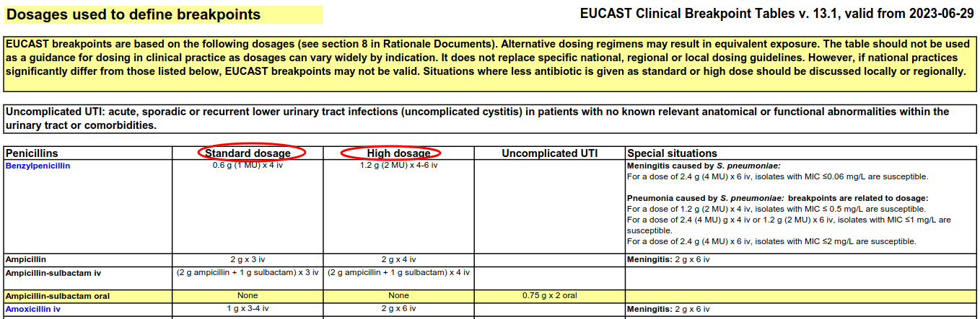
Dozaje utilizate pentru a defini valori de interpretare (TSA)

Slide 21
ESBL (Extended Spectrum Beta-Lactamase)
Tulpinile ESBL pozitive sunt:
REZISTENTE: peniciline, cefuroxim, cefalosporine gen. III, IV şi aztreonam
SENSIBILE: cefamicine (cefoxitin) și carbapeneme (imipenem, ertapenem, meropenem).
Majoritatea ESBL sunt inhibate de inhibitori de β-lactamaze (acid clavulanic, sulbactam și tazobactam) și de diazabiciclooctanone (avibactam).
Această rezistență înseamnă că există opțiuni limitate de antibiotice disponibile pentru a trata infecțiile cauzate de Enterobacterales producătoare de ESBL. În multe cazuri, chiar și infecțiile obișnuite (ex. ITU) cauzate de germenii care produc ESBL necesită tratamente mai complexe. În loc de antibiotice orale, pacienții cu aceste infecții ar putea necesita spitalizare și carbapeneme IV.
Definiţie. Enterobacterales pot produce enzime numite beta-lactamaze cu spectru extins (ESBL). Enzimele ESBL descompun și distrug unele antibiotice utilizate în mod obișnuit, penicilinele și cefalosporinele și fac aceste medicamente ineficiente pentru tratarea infecțiilor.

Slide 22
Carbapenemaze, MRSA
Carbapenemazele sunt β-lactamaze care hidrolizează penicilinele, în majoritatea cazurilor cefalosporinele, și în diferite grade carbapenemele și monobactamele (acestea din urmă nu sunt hidrolizate de metalo-β-lactamaze).
Enterobacteriaceae producătoare de carbapenemaze (CPE) au de obicei o sensibilitate scăzută la carbapeneme și, în majoritatea cazurilor, sunt rezistente la cefalosporine cu spectru extins (cefotaxim, ceftriaxon, ceftazidim și/sau cefepim).
MRSA (Methicillin-resistant Staphylococcus aureus)
Izolatele de S. aureus cu o proteină auxiliară de legare a penicilinei (PBP2a/PBP2c codificată de genele mecA sau mecC) pentru care agenții β-lactamici au afinitate scăzută (peniciline, cefalosporine, carbapeneme), cu excepția noii clase de cefalosporine cu activitate anti-MRSA (ceftarolină și ceftobiprol).

Slide 23
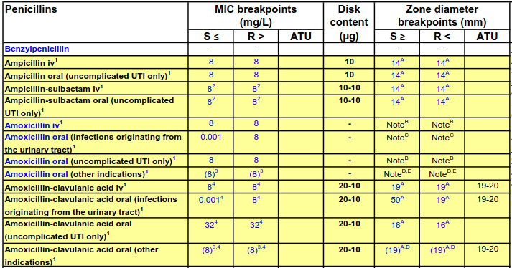
Peniciline - Enterobacterii, EUCAST 2023
^{B} Sensibilitatea la amoxicillin iv - dedusă din ampicilină (iv sau orală).
^{C} Izolatele Sensibile la ampicilină (iv sau oral) - pot fi raportate „Sensibile, expunere înaltă” (I) la „amoxicilină orală (infectii provenite din tractul urinar)". Izolatele rezistente la ampicilina (iv sau oral) pot fi raportate Rezistente la "amoxicilină orală (infectii provenite din tractul urinar)".
Amoxicillin/acid clavulanic oral - interpreta ca Sensibil, cu expunere înaltă (I), pentru infecţiile provenite din tractul urinar.

Slide 24
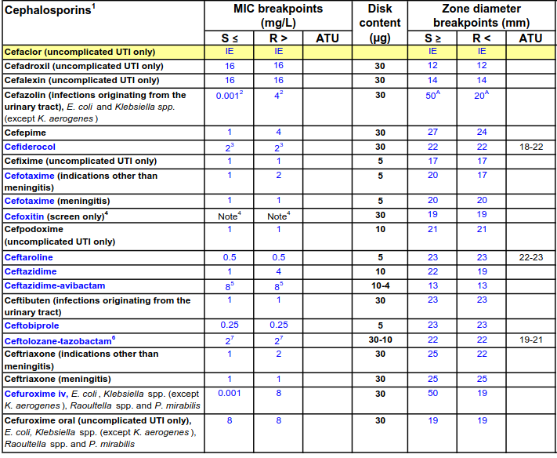
Cefalosporine - Enterobacterii, EUCAST 2023
Cefadoroxil, Cefalexin, Cefixime, Cefuroxime (forma orală) - utilizate doar UTI necomplicate.
Cefazolin - Sensibil, expunere înaltă (E. coli, Klebsiella spp.) pentru infecţii provenite din TU
Cefuroxime IV - Sensibil, expunere înaltă

Slide 25
Reguli expert - Enterobacterii, 2023
Nr. regulă | Microorganisme | Agent indicator | Agenți vizați | Regulă
1 | E. coli, P. mirabilis | ampicilin | piperacilin | DACĂ este rezistent la ampicilină, ATUNCI raportează rezistența la piperacilină, indiferent de rezultatul testului
3 | Enterobacter spp., K. aerogenes, Citrobacter freundii, Hafnia alvei | cefotaxime, ceftriaxone, ceftazidime | cefotaxime, ceftriaxone, ceftazidime | DACĂ este sensibil in vitro la cefotaxime, ceftriaxonă sau ceftazidimă, ATUNCI, fie se adaugă o notă care să precizeze că monoterapia cu cefotaxime, ceftriaxone sau ceftazidime, precum și terapia combinată a acestor agenți cu o aminoglicozidă trebuie să fie evitată din cauza riscului de a dezvolta rezistență selectivă SAU să diminueze rezultatele testelor de sensibilitate pentru acești agenți
4 | Serratia spp., Morganella morganii, Providencia spp | cefotaxime, ceftriaxone, ceftazidime | cefotaxime, ceftriaxone şi ceftazidime | DACĂ este sensibil la cefotaxime, ceftriaxonă sau ceftazidimă, ATUNCI rețineți că monoterapia cu cefotaxime, ceftriaxonă sau ceftazidimă poate induce rareori selecția mutanților rezistenți.
5 | Enterobacter spp., K. aerogenes, Citrobacter freundii†, Serratia spp., M. morganii, H. alvei, Providencia | cefuroxime | cefuroxime, alte cefalosporine din gen. II | DACĂ este sensibil la cefuroxime, ATUNCI raportați cefuroxime și/sau orice altă cefalosporină din a doua generație ca fiind rezistentă
EUCAST Expert Rules v 3.2

Slide 26
Reguli expert - Enterobacterii, 2023
Nr. regulă | Microorganisme | Agent indicator | Agenți vizați | Regulă
7 | E. coli, Klebsiella spp. (excepție K. aerogenes), Raoultella spp. | cefotaxime ceftriaxoneceftazidime cefepime | cefotaxime, ceftriaxone, ceftazidime, cefepime | DACĂ este rezistent la orice cefalosporină din gen. a 3-a (cefotaxime, ceftriaxonă, ceftazidimă) sau din gen. a 4-a (cefepime) și sensibil la o altă cefalosporină din gen. a 3-a sau a 4-a, ATUNCI raportați fiecare dintre acestea aşa cum este testată și anexați o avertizare privind rezultatul terapeutic incert pentru infecții, altele decât ITU.
8 | Enterobacterales, excepție Salmonella spp. | ciprofloxa cin | fluorchinolone | DACĂ este rezistent la ciprofloxacină, ATUNCI raportați ca fiind rezistente toate fluorochinolonele DACĂ este sensibil la ciprofloxacină, ATUNCI se raportează alte fluorochinolone, așa cum au fost testate.
9 | Serratia spp. Providencia spp. Proteus spp. Morganella morganii | tigeciclina | tigeciclina | Tigeciclina are o activitate slabă împotriva acestor specii și trebuie raportată ca rezistentă, indiferent de rezultatul testului de sensibilitate.
10 | Enterobacterales | aminoglico zide | aminoglico zide | BP pentru aminoglicozide se prezintă doar între paranteze, ceea ce înseamnă că aceste medicamente trebuie utilizate întotdeauna în asociere cu o altă terapie activă.
ITU necomplicate:
Fosfomicin, Nitrofurantoin, Nitroxolin (orale) - E. coli
Trimetoprim
EUCAST Expert Rules v 3.2

Slide 27
Reguli expert - Staphylococcus, 2023
Nr. regulă | Microorganisme | Agent indicator | Agenți vizați | Regulă
1 | Staphylococcus spp. | Cefoxitin screen (CMI/disc) pozitiv (MRSA) | beta lactame, excepţie cefalosporine noi (ceftaroline) | Se rapoartează rezistente toate beta lactamele (peniciline, cefalosporine, carbapeneme), excepţie cefalosporinele noi (gen. V).
EUCAST Expert Rules v 3.2

Slide 28
Reguli expert - Enterococcus, 2023
Nr. regulă | Microorganisme | Agent indicator | Agenți vizați | Regulă
1 | Enterococcus faecalis, E. faecium | ampicillin | amoxicillin, ureidopenicilline şi imipenem | DACĂ este rezistent la ampicilină, atunci raportați ca rezistent la ureidopeniciline și imipenem
2 | Enterococcus spp. | gentamicin | gentamicin | Test negativ (sensibil la gentamicin) - se poate aștepta o sinergie cu penicilinele sau glicopeptidele dacă izolatul este sensibil la penicilină sau glicopeptidă. Test pozitiv (rezistent la gentamicin) - izolatul este rezistent la gentamicină și alte aminoglicozide, cu excepția streptomicinei care trebuie testată separat dacă este necesar. Nu va exista sinergie cu penicilinele sau glicopeptidele.
3 | Enterococcus spp. | streptomycin | streptomycin | DACĂ este rezistență înaltă la streptomicină, atunci raportați cu un avertisment că combinaţiile acestui aminoglicozid cu beta-lactamine nu mai sunt sinergice. DACĂ nu este detectat un nivel înalt de rezistență la streptomicina, APOI raportați că streptomicina ca fiind eficientă pentru sinergie.
EUCAST Expert Rules v 3.2

Slide 29
Streptococcus grup A, B, C şi G/EUCAST 2023
Ex. S. pyogenes (grup A), S. agalactiae (grup B)
DACĂ izolatul este Sensibil la benzilpenicilină, sensibilitatea poate fi dedusă pentru alte peniciline (alte indicații decât meningita), cu excepția fenoximetilpenicilinei și izoxazolilpenicilinelor pentru streptococul grupului B, pentru care terapia cu oricare dintre acești agenți este considerată inadecvată.
Izolatele rezistente la peniciline sunt rare sau încă NU au fost raportate.
Adăugarea unui inhibitor de beta-lactamază (ex. sulbactam, acid clavulanic) NU adaugă beneficii clinice.
Sensibilitatea la cefalosporine este dedusă din sensibilitatea benzilpenicilinei.
Nitrofurantoin/Trimetoprim (UTI necomplicate) - S. agalactiae

Slide 30
Care este antibioticul de primă linie pentru ITU acută/necomplicată?
Deoarece există o șansă mai mică de rezistență la antibiotice cu nitrofurantoină și fosfomicină în comparație cu alte clase de antibiotice, acestea sunt adesea utilizate ca antibiotice de primă linie pentru tratamentul ITU acute/necomplicate.
Pentru ITU severă cu complicații, fosfomicina sau nitrofurantoina pot să NU fie eficiente.
I linie | Fosfomycin (3 g, doză unică)
 | Nitrofurantoin (100 mg de două ori pe zi timp de 5 zile)
 | Pivmecillinam (400 mg oral 2-3ori/zi, 3-7 zile)
 | Trimethoprim/sulfamethoxazole (160/800 mg 2ori/zi, 3 zile)
II Linie | Ciprofloxacin (250 mg, 2 ori/zi, 3 zile)
 | Ciprofloxacin, eliberarea prelungită (500 mg/zi, 3 zile)
 | Levofloxacin (250 mg/zi, 3 zile)
 | Ofloxacin (200 mg/zi, 3 zile sau 400 mg/doză unică)
III Linie | Amoxicillin/clavulanate (500/125 mg 2ori/zi, 7 zile)
 | Cefdinir (300 mg 2ori/zi, 10 zile)
 | Cefpodoxime (100 mg 2 ori/zi, 7 zile)

Slide 31
UTI severă (febră înaltă, frisoane, hipotensiune arterială, etc.)
UTI severă (febră mare, frisoane, hipotensiune arterială etc.)
I Linie | Ceftriaxone | Poate fi utilizat în siguranță la pacienții cu o ușoară alergie la penicilină (ex., erupție cutanată); reactivitatea încrucișată este foarte scăzută
II Linie | Gentamicin | Utilizați cu precauție dacă există o problemă de toxicitate renală sau toxicitate otică
Cistită/UTI inferioară (complicată sau necomplicată)
I Linie | Nitrofurantoin | Activ împotriva E. coli
 | Trimethoprim/sulfamethoxazole | Nivelurile de potasiu trebuie monitorizate dacă se utilizează împreună cu spironolactonă, inhibitori ai enzimei de conversie a angiotensinei (IECA), blocanți ai receptorilor angiotensinei (ARA)
II Linie | Cephalexin | Activ împotriva E coli, Proteus și Klebsiella pneumoniae
Pielonefrită/UTI superioară
I Linie | Trimethoprim/sulfamethoxazole | O doză de ceftriaxonă pentru injecție intravenoasă/intramusculară trebuie administrată înainte de începerea terapiei orale.
II Linie | Ciprofloxacin | Dacă pacienții nu pot tolera trimetoprim /sulfametoxazol

Slide 32
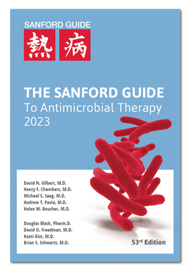
Ghid de terapie antimicrobiană/clinicieni
https://www.sanfordguide.com/products/print-guides/

Slide 33
Să fim toți buni gestionanţi ai prep. antimicrobiene
Microbiologia ghidează terapia oriunde este posibil
Indicațiile ar trebui să se bazeze pe dovezi
Este necesar cel mai îngust spectru
Antimicrobianul & Doza adecvată locului și tipului de infecție
Minimizarea duratei terapiei
Asigurarea monoterapiei în majoritatea cazurilor

